Slide 1
Des gâteaux traditionnels de Noël grecs
Travail effectué par: Alkimachi Daskalopoulou et Lydia Semou

Slide 2
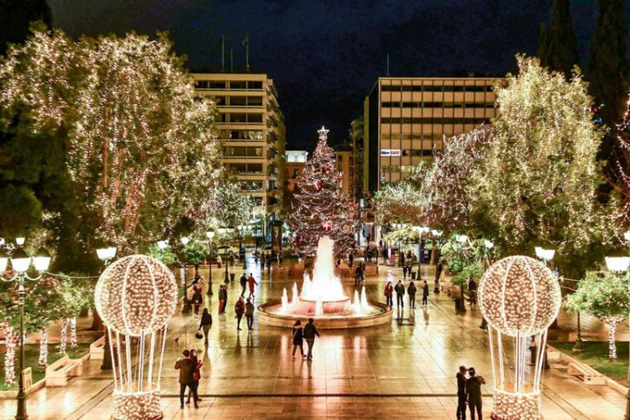
À l’approche de Noël, le temps arrive où les gâteaux traditionnels de Noël font leur
apparition dans les pâtisseries et dans tous les foyers grecs.

Slide 3
Mélomakarona
Melomakarona sont probablement les gâteaux de Noël les plus populaires. Ils proviennent probablement de l’ancienne « macaria » ou « macaroni ». C’était, d’abord , un petit morceau de pain offert après les funérailles et plus tard, au Moyen Âge, une tarte à laquelle on a ajouté du miel.
Ils ont également été fabriqués lors de la célébration du solstice d’hiver qui correspond à peu près au moment où l’ on célèbre Noël aujourd’hui. En Asie Mineure, on les appelait palmiers et leur forme ressemblait à celle des dattes.

Slide 4
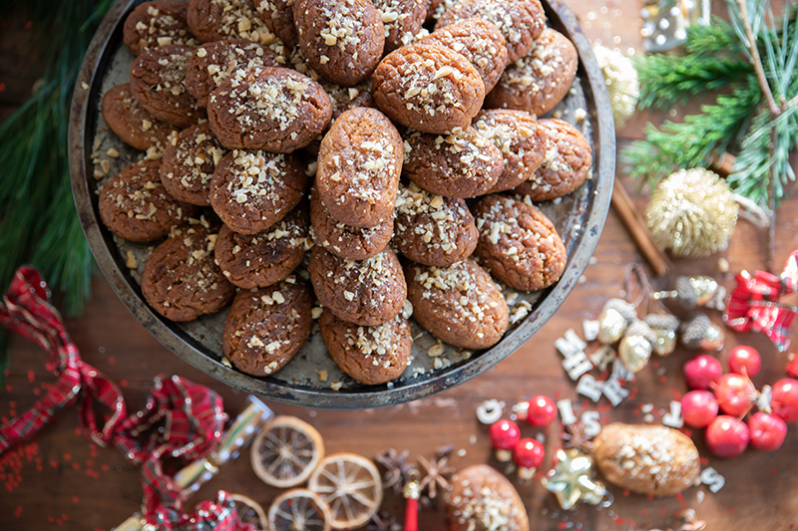
Ils sont généralement fabriqués avec de la farine, de la semoule, du jus d’orange et de
l’huile. Ensuite, on verse du sirop de miel qui symbolisait la prospérité , dans l’antiquité. Il était aussi utilisé dans de diverses cultures pour apaiser les démons. L’utilisation de l’huile d’olive les rend plus sains et plus légers que les gâteaux contenant du beurre.

Slide 5
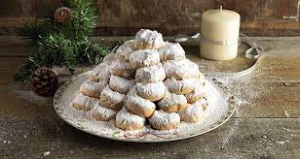
KOURABIEDES
Les “kourabiedes” sont également un gâteau qui est lié à Noël. Leur nom en turc est
«kurabiye » et signifie « biscuit sec ». Leur origine semble de provenir du Moyen Orient. Ils sont traditionnellement consommés à Noël dans toute les régions de la Grèce.
Ils sont fabriqués avec du beurre, de la farine, du sucre et des amandes. Après cuisson, les kourabiedes sont saupoudrés avec beaucoup de sucre en poudre qui rappelle les montagnes enneigées. Grâce au beurre et aux amandes qu'ils contiennent, ils deviennent particulièrement aromatiques et savoureux.

Slide 6
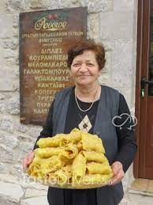
Diples
Les « diples » sont des gâteaux de Noël, mais ils ne sont pas consommés seulement à Noël. Dans de nombreuses régions de la Grèce, ils sont offerts lors des mariages et d’autres fêtes. C’est un gâteau traditionnel du Péloponnèse et de la Crète, avec de petites variantes en termes d’ingrédients et de forme.
Ils sont fabriqués avec des œufs, de la farine, de l’huile d’olive et du sucre. Une fine couche de pâte est créée qu’on fait frire et puis on verse du miel ou du sirop de sucre. On peut saupoudrer avec de la cannelle et des noix.

